Slide 1

PREGUNTAS DE ESTRÉS
Evaluación Adversaria en Arquitecturas RAG

Slide 2
¿Qué es una Pregunta de Estrés?
Entendiendo el concepto fundamental de "Stress Query".

Slide 3


Definición y Propósito
El Concepto
El Objetivo
Es una entrada diseñada intencionalmente para forzar el fallo del sistema RAG, probando sus límites lógicos y éticos.
Identificar debilidades en el recuperador (Retriever) o en el generador (LLM) antes del despliegue productivo.

Slide 4





4 Categorías Críticas
Fuera de Alcance
Multi-hop
Conflicto
Consultas sobre temas no presentes en los documentos.
Información dispersa en múltiples fragmentos.
Datos contradictorios o desfasados temporalmente.

Slide 5

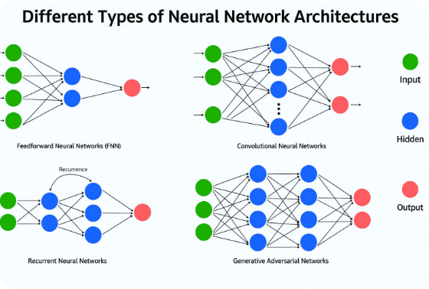
Impacto en la Arquitectura
Retriever: Fallo al no encontrar fragmentos con baja similitud semántica.
Generator: Alucinaciones al intentar complacer al usuario con información externa.
Orquestador: Incapacidad de gestionar sub-consultas complejas.

Slide 6
La Tríada RAG
Métricas de Supervivencia
3
Para detectar ataques de estrés, evaluamos:
Context Relevance: ¿Es útil lo recuperado?
Faithfulness: ¿Se ajusta el LLM a los hechos?
Answer Relevance: ¿Responde a la duda real?

Slide 7
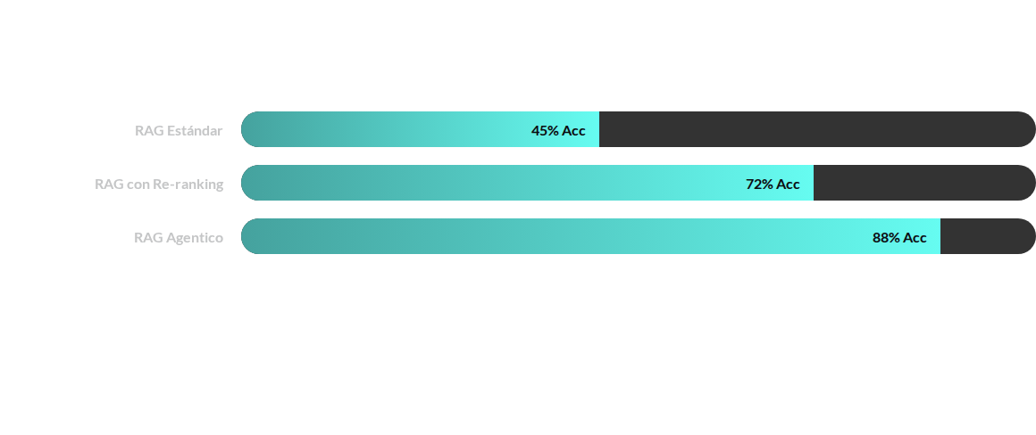
Rendimiento ante Estrés
* Precisión estimada en consultas Multi-hop complejas.

Slide 8
Umbrales de Distancia
Detección Matemática
Una forma rápida de detectar estrés por falta de alcance es el umbral de similitud de coseno:
Si el score es menor a (ej. 0.65), la consulta se marca como estrés/fuera de rango.

Slide 9

Caso: Alucinación
El Riesgo del "Complacer"
Bajo estrés, el LLM puede ignorar el contexto vacío y usar su memoria interna para inventar respuestas peligrosas.
Ejemplo: Dar consejos médicos cuando la base de datos es de RRHH.

Slide 10
Herramientas de Evaluación
Framework | Enfoque Principal | Detección de Estrés
RAGAS | Métricas basadas en LLM-Judge | Alta (Fidelidad/Relevancia)
DeepEval | Unit Testing para LLMs | Muy Alta (Casos borde)
TruLens | Observabilidad en tiempo real | Media (Monitoreo)

Slide 11
Roadmap de Robustez
Fase 1: Implementar "LLM-as-a-judge" para clasificar entradas.
Fase 2: Configurar umbrales de distancia vectorial estrictos.
Fase 3: Red-Teaming sistemático con preguntas de inyección.
Fase 4: Refinamiento continuo basado en logs de "rechazo".

Slide 12
¿PREGUNTAS?
Diseñando RAGs resilientes al caos.
Contacto: arquitectura@rag-expert.ai

Slide 13


Image Sources
https://ik.imagekit.io/upgrad1/abroad-images/imageCompo/images/ChatGPT_Image_Nov_20_2025_03_51_24_PME1N42V.png
Source: www.upgrad.com
https://images.squarespace-cdn.com/content/v1/506244cbe4b04a9612dcaaa3/a8812c76-fe67-4d29-aa51-2223c91d0220/mutations.jpg?format=2500w
Source: www.oneofusproject.com

